Slide 1


《必修1》知识梳理与难点突破
朝阳区线上课堂·高一年级物理
清华大学附属中学朝阳学校 张君可

Slide 2
模块一的主题
运动
力
运动和力的关系

Slide 3
第一单元《运动的描述》知识梳理
朝阳区线上课堂·高一年级物理

Slide 4
第一单元 运动的描述 知识梳理
学习
目标
理解描述运动的位移、速度和加速度等物理量；
经历质点模型的建构过程，理解物理概念的建立方法
逐步建立起《运动的描述》知识体系，理解各物理量间的联系

Slide 5

第一单元 运动的描述
知识体系建构
运动的描述
基本概念
描述运动的三个物理量
研究方法
质点和参考系
速度、位移和加速度
理想模型法、极限思维法及图像法

Slide 6

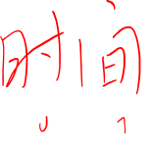
知识体系建构
机械运动 ：
物体相对于其他物体位置的变化。
基本概念
参考系：
描述物体运动时，用来作参考的物体
GPS BDS
质点：
用来代替物体的有质量的点，是一种理想化模型

Slide 7
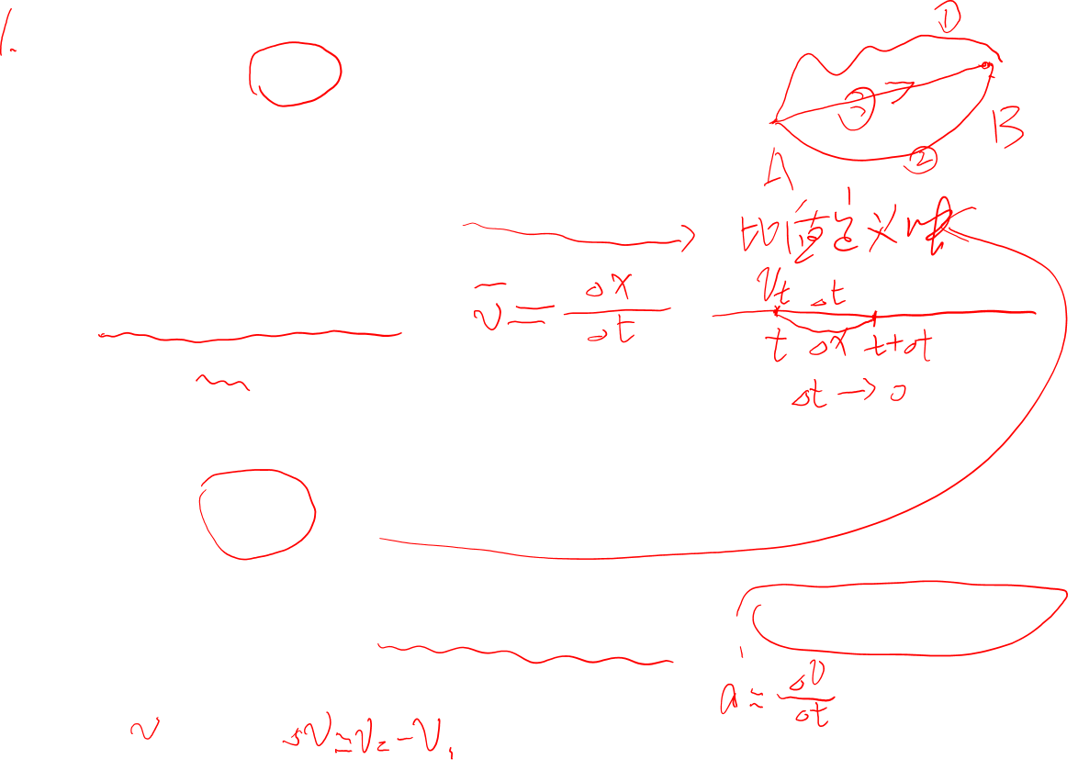
位移：
表示物体位置的变化，用从初位置到末位置的有向线段表示 。矢量
描述运动的物理量
物理意义：
表示物体运动的快慢
定义 ：
（位置的变化率）
速度：
单位m/s，矢量
平均速度与瞬时速度
速度与速率
物理意义：
表示物体速度变化快慢的物理量
定义：
（速度的变化率）
加速度：
单位m/s²，矢量
矢量：其方向与速度变化的方向相同，与速度方向的关系的不确定
速度、速度的变化量与加速度的区别

Slide 8
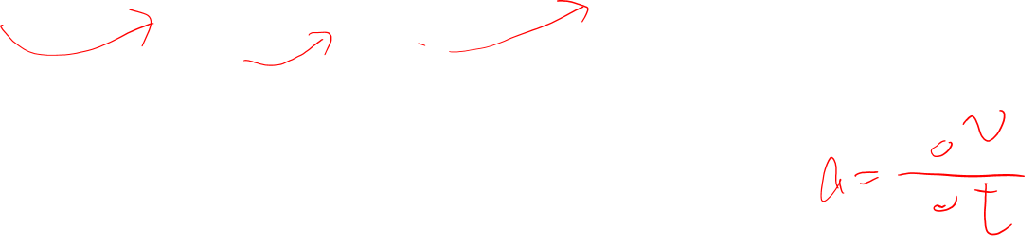
逻辑结构
对时间的变化率
速度
理想化
质点
坐标系
位移
描述运动的快慢
研究对象
速度对时间的变化率
加速度
描述速度变化的快慢

Slide 9

谢谢您的观看
北京市朝阳区教育研究中心 制作

